Slide 1

数
学
一
本
通
八年级下册
重点复习1
等腰三角形

Slide 2
1. 如图,在△ABC中AB=AC,∠A=56°,BD⊥AC于D,求∠CBD的度数.
解:∵AB=AC,∠A=56°,
∴∠ABC=∠ACB=62°.
即∠CBD=90°-62°=28°.

Slide 3
2. 如图,请在下列四个等式中,选出两个作为条件,推出△AED是等腰三角形,并证明.(写出一种即可)
等式:①AB=DC;②BE=CE;③∠B=∠C;④∠BAE=∠CDE.
已知:
求证:△AED是等腰三角形.
证明:
证△ABE≌△DCE;∴AE=DE;
即△AED是等腰三角形.

Slide 4
3. 如图,在△ABC中,AB=BC,∠ABC=100°,BD是∠ABC的平分线,E是AB的中点.
(1)证明:DE∥BC;
(2)求∠EDB的度数.
证明:(1)证ED是△ABC的中位线,
∴DE∥BC.
(2)∵DE∥BC,∴∠EDB=∠DBC=$\frac{1}{2}$∠ABC=50°.

Slide 5
4. 如图,在△ABC中,AB=AC,∠A=36°.
(1)尺规作图:作∠B的平分线BD.(保留作图痕迹,不写作法)
(2)若BD交AC于点P,请判断BP+CP与AB的大小关系.
解:(1)略;
(2)BP+CP=AB.
∵∠ABP=∠A=∠CBP=36°,
∴AP=BP=BC,即BP+CP=AB.

Slide 6
5. 如图,△ABC是等边三角形,BD是中线,P是直线BC上一点.
(1)若CP=CD,求证:△DBP是等腰三角形;
解:(1)证∠CPD=∠DBC=30°,
∴DB=DP,
即△DBP是等腰三角形;

Slide 7
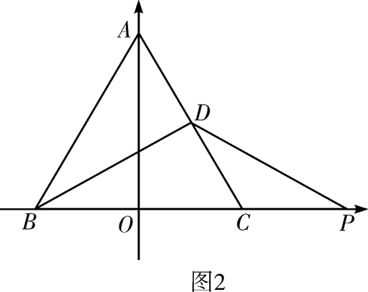
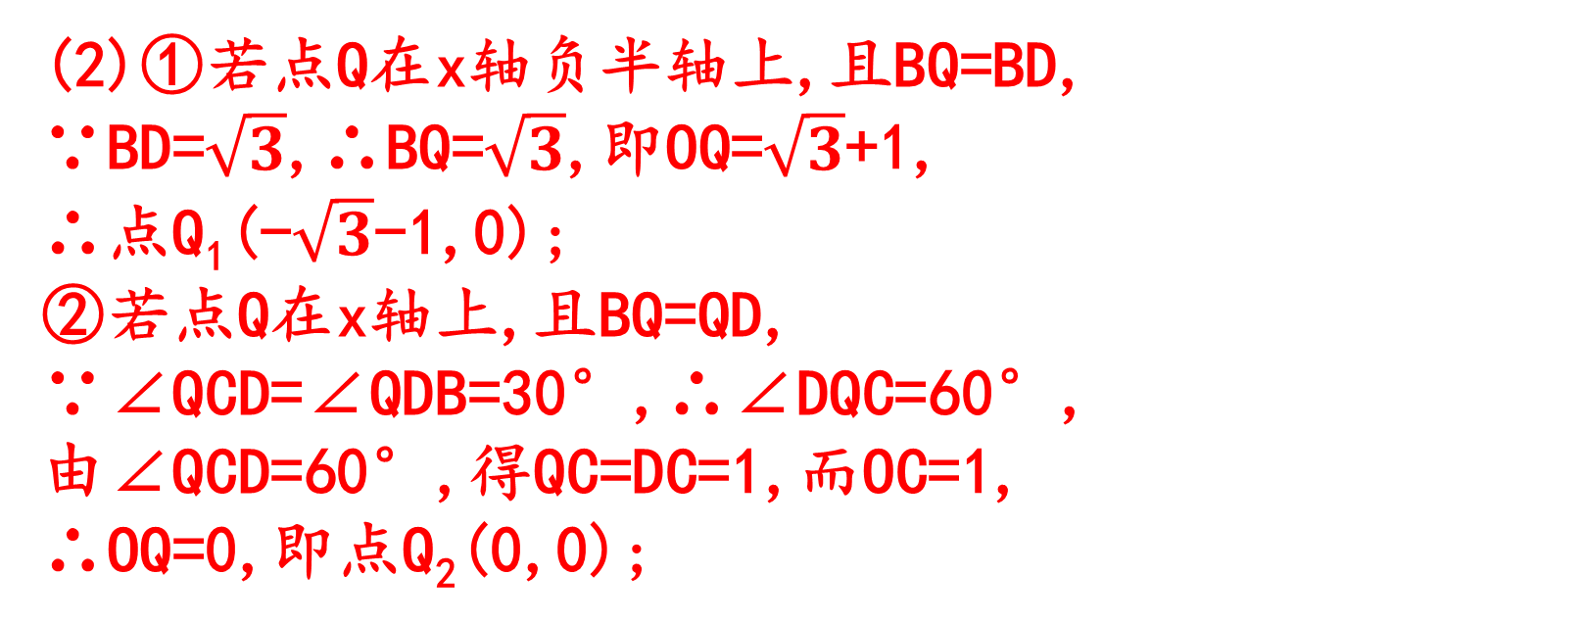
(2)在图1中建立以△ABC的边BC的中点为原点,BC所在直线为x轴,BC边上的高所在直线为y轴的平面直角坐标系,如图2,已知等边△ABC的边长为2,在x轴上是否存在除点P以外的点Q,使△BDQ是等腰三角形?如果存在,请求出Q点的坐标;如果不存在,请说明理由.
(2)①若点Q在x轴负半轴上,且BQ=BD,
∵BD=$\sqrt{3}$,∴BQ=$\sqrt{3}$,即OQ=$\sqrt{3}$+1,
∴点Q₁(-$\sqrt{3}$-1,0);
②若点Q在x轴上,且BQ=QD,
∵∠QCD=∠QDB=30°,∴∠DQC=60°,
由∠QCD=60°,得QC=DC=1,而OC=1,
∴OQ=0,即点Q₂(0,0);

Slide 8
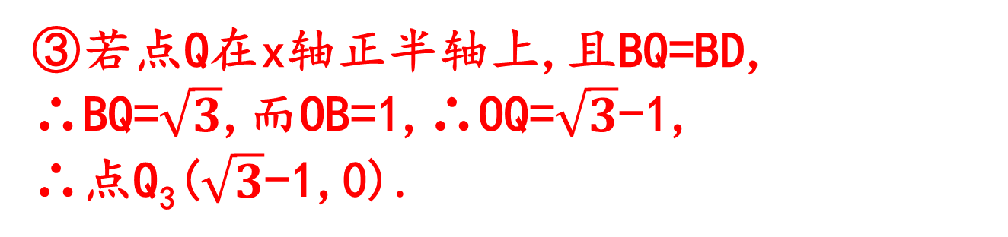
③若点Q在x轴正半轴上,且BQ=BD,
∴BQ=$\sqrt{3}$,而OB=1,∴OQ=$\sqrt{3}$-1,
∴点Q₃($\sqrt{3}$-1,0).

Slide 9
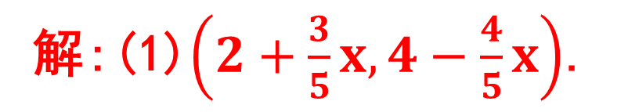
6. 如图,在直角坐标系中,已知点A(2,4),B(5,0),动点P从B点出发沿BO向终点O运动,动点Q从A点出发沿AB向终点B运动.两点同时出发,速度均为每秒1个单位长度,设从出发起运动了x s.
(1)Q点的坐标为 (用含x的代数式表示);
(2)当x为何值时,△APQ是一个以AP为腰的等腰三角形?
解:(1)$\left(2+\frac{3}{5}x,4−\frac{4}{5}x\right)$.

Slide 10
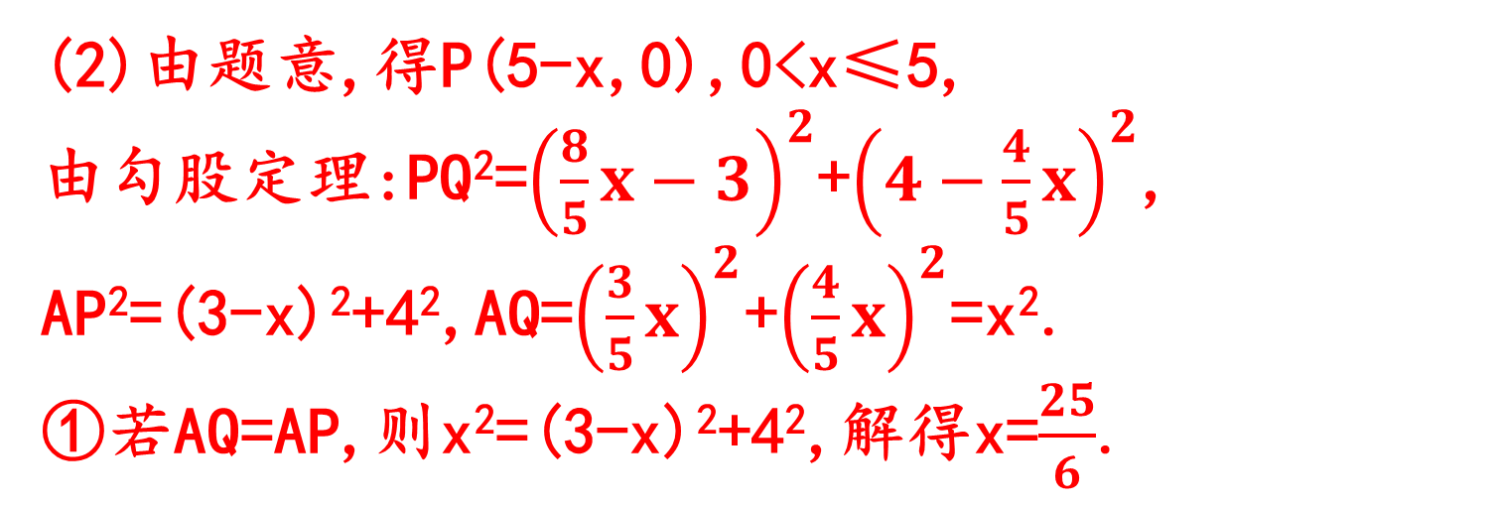
(2)当x为何值时,△APQ是一个以AP为腰的等腰三角形?
(2)由题意,得P(5-x,0),0<x≤5,
由勾股定理:PQ²=${\left(\frac{8}{5}x−3\right)}^{2}$+${\left(4−\frac{4}{5}x\right)}^{2}$,
AP²=(3-x)²+4²,AQ=${\left(\frac{3}{5}x\right)}^{2}$+${\left(\frac{4}{5}x\right)}^{2}$=x².
①若AQ=AP,则x²=(3-x)²+4²,解得x=$\frac{25}{6}$.

Slide 11
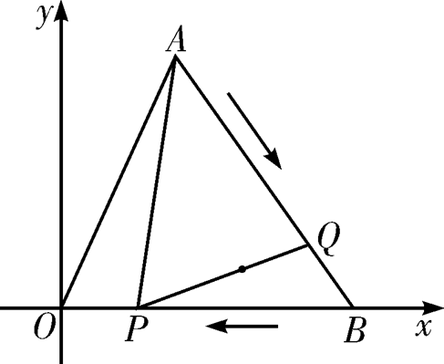
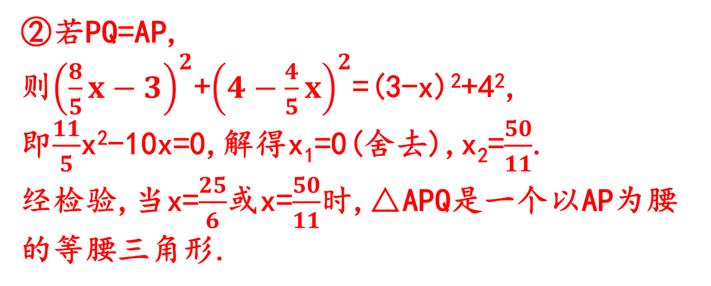
②若PQ=AP,
则${\left(\frac{8}{5}x−3\right)}^{2}$+${\left(4−\frac{4}{5}x\right)}^{2}$=(3-x)²+4²,
即$\frac{11}{5}$x²-10x=0,解得x₁=0(舍去),x₂=$\frac{50}{11}$.
经检验,当x=$\frac{25}{6}$或x=$\frac{50}{11}$时,△APQ是一个以AP为腰的等腰三角形.

